Slide 1
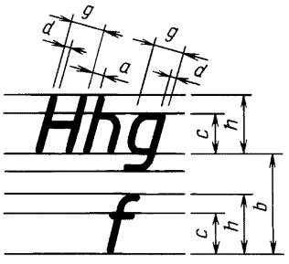
ГБПОУ ВО «БСХТ»
Шрифт
чертежный. Написание прописных и строчных букв
Автор: Труфанова Валентина Николаевна
2023

Slide 2
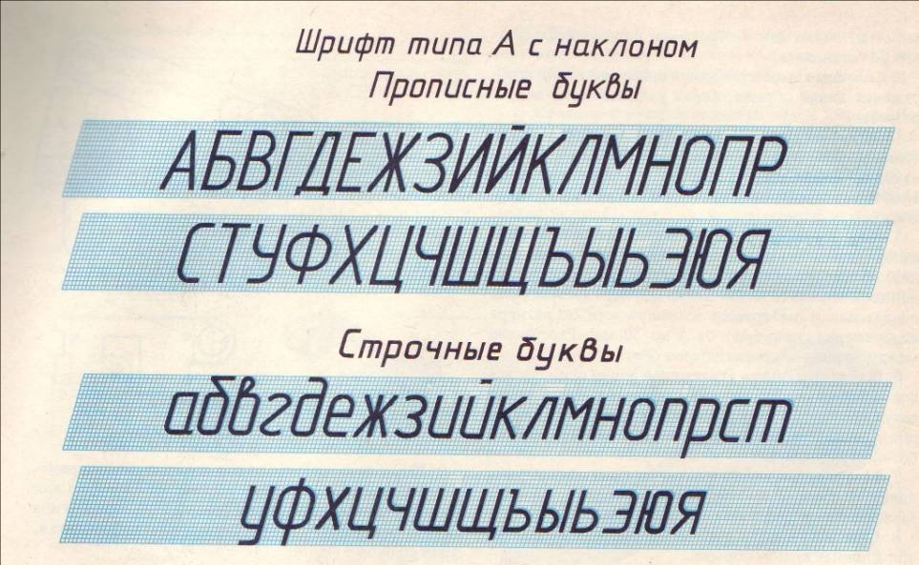
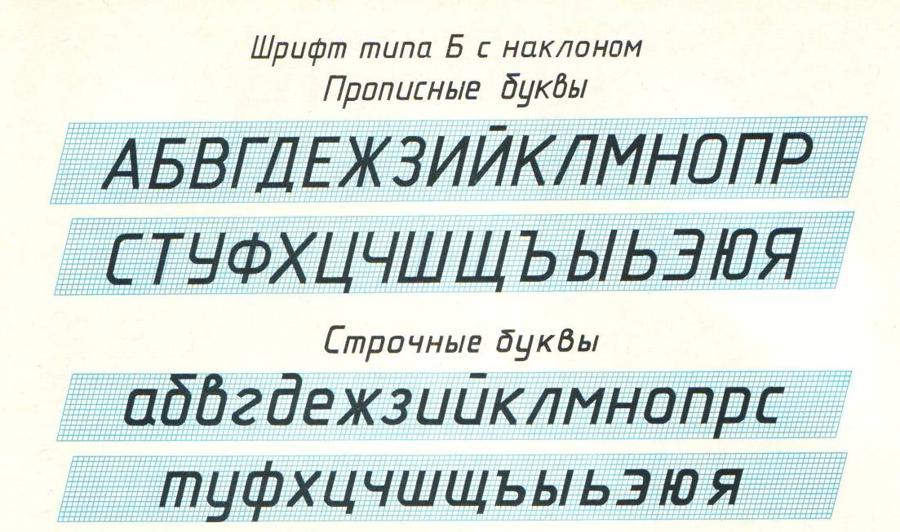
Установлены
2 типа чертежного шрифта :
тип А
тип Б
Наиболее часто
используется
шрифт типа Б

Slide 3
ШРИФТ ЧЕРТЕЖНЫЙ ГОСТ 2.304 - 81
Все надписи на чертежах должны быть выполнены чертежным шрифтом. Начертание букв и цифр чертежного шрифта устанавливается стандартом. Стандарт определяет высоту и ширину букв и цифр, толщину линий обводки, расстояние между буквами, словами и строчками.
Стандарт устанавливает следующие размеры шрифта: 1,8 (не рекомендуется, но допускается); 2,5; 3,5; 5; 7; 10; 14; 20; 28; 40.

Slide 4
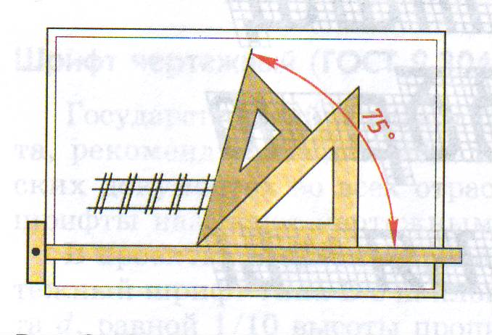
НАКЛОН ЧЕРТЕЖНОГО ШРИФТА
составляет 75˚
Такой
угол
можно
получить:
с помощью 2х угольников ( 45+30);
по клеткам (диагональ прямоугольника 1х4 клетки)

Slide 5
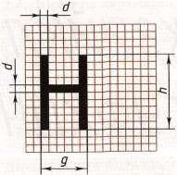
За размер (h) шрифта принимается величина, опреде­ляемая высотой прописных (заглавных) букв в миллиметрах. Высота буквы измеряется перпендикулярно к основанию стро­ки.
Толщину (d) линии шрифта определяют в зависимости от высоты шрифта. Она равна 0,1 h.
Высота строчных букв примерно соответствует высоте сле­дующего меньшего размера шрифта. Так, высота строчных букв размера 10 равна 7, размера 7 равна 5 и т. д.
Верхние и нижние элементы строчных букв выполняются за счет расстояний между строками и выходят за строку на 3d. Ширина большинства строчных букв равна 5d.

Slide 6
РАЗМЕР ЗАГЛАВНОЙ БУКВЫ
Высота заглавной (прописной) буквы h
Измеряется под прямым углом к строке
Толщина основного элемента буквы d = 0,1h
Ширина буквы g = 0,6h
кроме Г Е С 0,5h
М Ы Ю 0,7h
Ж Щ Ф 0,8h
Расстояние между буквами в слове a
если буквы параллельны a = 2d
если буквы не параллельны а = d

Slide 7
Шрифтом 5 заполняют основную надпись
Название детали пишут шрифтом 7.

Slide 8
РАЗМЕР СТРОЧНОЙ БУКВЫ
Ширина строчной буквы g = 0,5 h
кроме з с 0,4 h
м ю ы 0,7 h
ж т щ ф 0,8 h
Расстояние между словами e = 6d

Slide 9
РАЗМЕРЫ ПАРАМЕТРОВ ШРИФТА

Slide 10
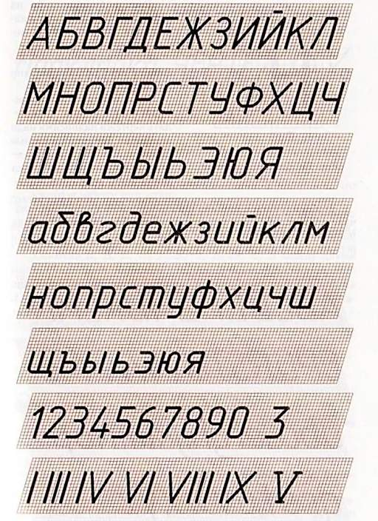

Slide 11
ПОЭТАПНОЕ НАПИСАНИЕ СЛОВА «ОПОРА»
Проводим горизонтальную линию (основание строки), от которой наверх отмеряем 5 мм и от нее же наверх отмеряем 7мм, ставим точки, через которые проводим линии параллельные основанию строки.
В начале строки (слева) задаем наклон для дальнейшего написания слова чертежным шрифтом. Для этого надо вначале строки на линии основания поставить точку, из которой провести линию под углом 75° к основанию строки.

Slide 12
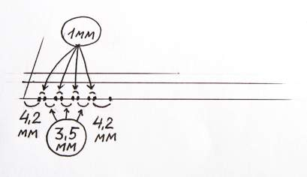
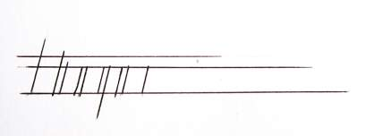
ПОЭТАПНОЕ НАПИСАНИЕ СЛОВА «ОПОРА»
3. Размечаем (отмеряем) на нижней линии (основание строки) ширину всех букв, образующих данное слово, а также промежутки между ними.
4. Проводим через отмеченные точки с помощью линейки и треугольника (или двух треугольников ) тонкие бледные серые линии под углом 75° к основанию строки параллельно той линии, которая была изображена на предыдущем этапе построения.

Slide 13
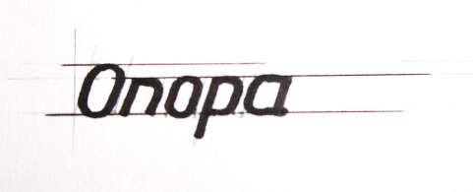
ПОЭТАПНОЕ НАПИСАНИЕ СЛОВА «ОПОРА»
5. В построенную сетку от руки вписываем мягким карандашом буквы слова. Обводим буквы слова, чтобы они были темными, максимально приближенными по темноте к черной линии.

Slide 14
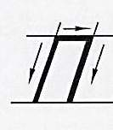
НЕБЕСПОЛЕЗНЫЕ СОВЕТЫ
Вертикальные и наклонные (под углом 75°) элементы проводим сверху вниз.

Slide 15
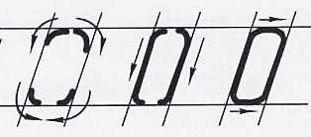
НЕБЕСПОЛЕЗНЫЕ СОВЕТЫ
Если в букве есть скругления, то сначала выполняем скругления, а потом плавно соединяем их прямыми.

Slide 16
НЕБЕСПОЛЕЗНЫЕ СОВЕТЫ
Для качественного выполнения надписей чертежным шрифтом, сначала размечаем буквы тонкими линиями (мягким карандашом).
Карандаш затачивается в зависимости от толщины шрифта (параметра d).

Slide 17
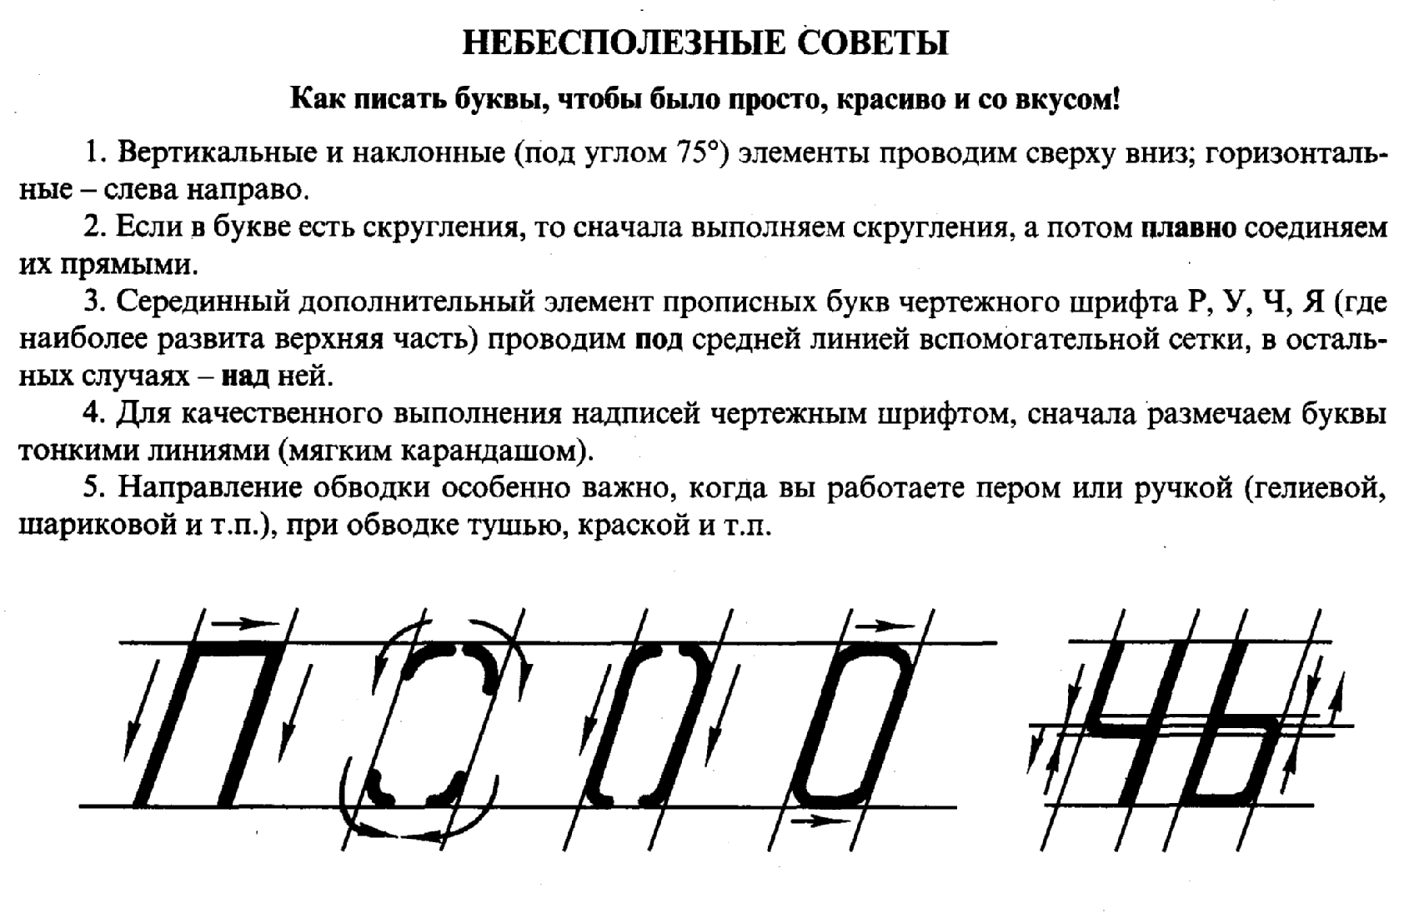

Slide 18
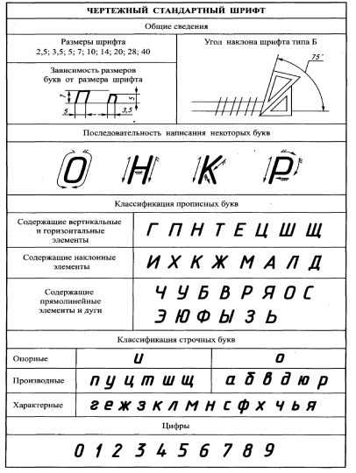

Slide 19
